Slide 1

第五組
空白晶圓－中美晶
產業投資分析

Slide 2

01/ 行業分析
陳泊佑

Slide 3

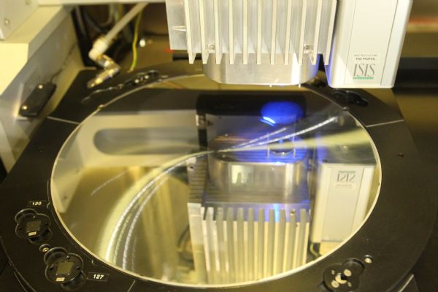
定義及說明
空白晶圓製造： 製造未有積體電路蝕刻的晶圓原料

Slide 4
產業關聯－上游
晶圓製造業： 中美晶 、合晶
特殊化學品製造： 光洋科、台特化
光罩製造業： 光罩、翔耀
產業別 | 上游
晶圓產業 | 矽晶圓製造
太陽能產業 | 多晶矽材、 晶錠／矽晶圓

Slide 5
產業關聯－中游
晶圓代工業： 台積電、旺宏，聯電
太陽能電池模組： 台達電、聯合再生
太陽能電池： 元晶
產業別 | 中游
晶圓產業 | 晶圓代工
太陽能產業 | 太陽能電池

Slide 6
產業關聯－下游
太陽能發電設備：中電、茂迪
晶圓封測：日月光、矽品
產業別 | 下游
晶圓產業 | 封測
太陽能產業 | 太陽能發電設備／電廠設備

Slide 7
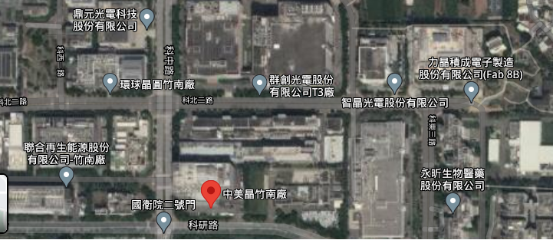
產業群聚描述
主要廠區位於竹南科學園區
鄰近主要客戶族群－竹科

Slide 8
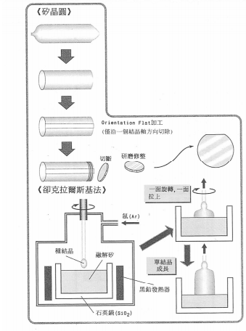
晶圓生產過程／服務流程
長晶
切磨
浸蝕
拋光
磊晶

Slide 9
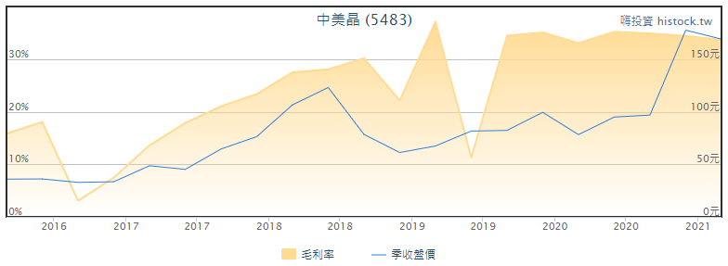
上游－中美晶（空白晶圓製造）

Slide 10
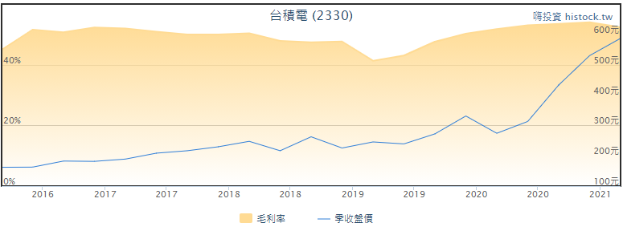
中游－台積電（晶圓代工）

Slide 11
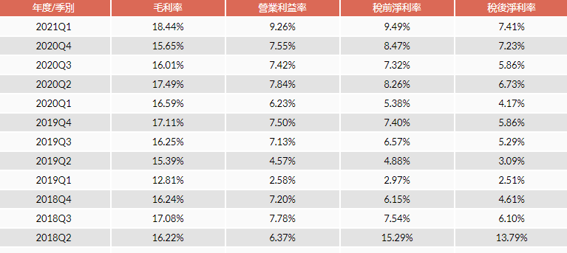
下游－日月光控股（晶圓封測）

Slide 12
02/ 影響因素
陳泊佑

Slide 13
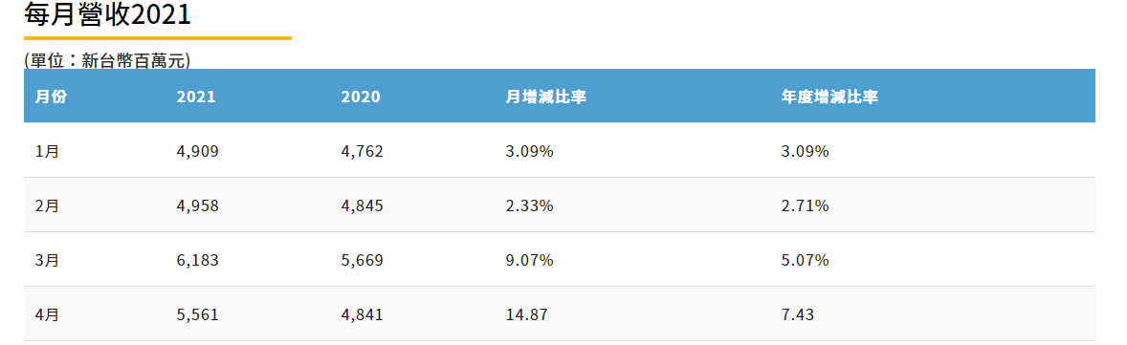
市場供需情況分析
2020秋末至2021： 汽車市場持續回溫 → 8吋晶圓需求持續上升
2021 智慧型手機、5G、數據中心等應用需求持續帶動
市場急需帶動「漲價效應」
資料來源：中美矽晶製品股份有限公司－每月營收

Slide 14
是否具循環性
供給波動 1. Overbooking 2. Demand Disappear
景氣循環 1. 產能過剩 2. 宅經濟效應退燒 3. 美中貿易戰

Slide 15
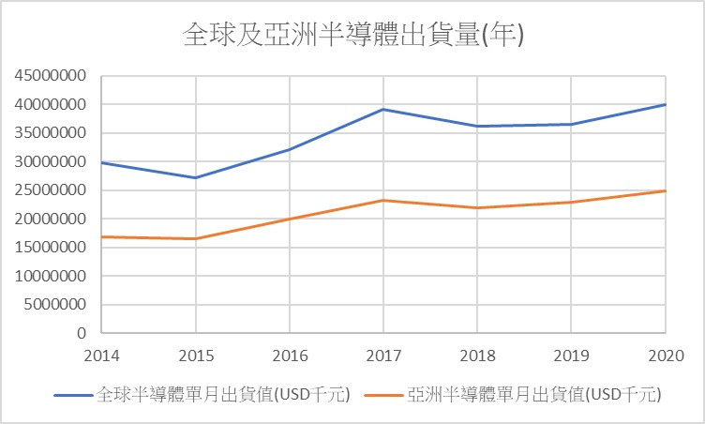
產業循環性
年分 | 半導體產業市場 成長率（YOY）
2014 | 10%
2015 | 0%
2016 | 1%
2017 | 22%
2018 | 14%
2019 | －12%
2020 | －3%
資料來源：YOLE、永豐金證券－產業景氣循環圖

Slide 16
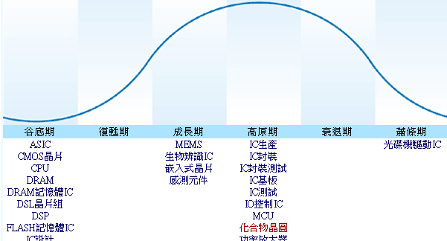
產業生命週期
位處於高原期
新產品開發：第三代半導體晶圓

Slide 17
淡旺季因子
一般情況：
Q3、Q4為科技業換機潮常為IT業整體的旺季
Q1、Q2則相對為淡季需求減少及題材效應退燒
目前情況：
換機潮逐漸沒落
公司的發展趨為大者恆大，佔有率提升淡旺季因子影響逐漸縮小

Slide 18
存貨波動
存貨：
原料－矽礦
成品－空白晶圓
公司 | 存貨周轉率（2020Q1~2021Q1）
中美晶 | 1.244
合晶 | 0.67
台勝科 | 0.8
嘉晶 | 1.16
資料來源：鉅亨

Slide 19
03/ 產業特性
栗彤軒

Slide 20
產業特點
技術密集
資本密集
固定成本比重高
客戶認證週期長
技術快速提昇
研發週期長
市佔率集中於少數企業
資料來源：優分析

Slide 21
成本結構
項目 | 金額（千元）
直接原料 | 2,151,885
間接材料 | 1,785,532
製造費用 | 3,853,054
人工費用 | 561,167
總額 | 8,333,638
資料來源：環球晶營業成本明細表

Slide 22
營運重點
積體電路晶圓材料 主要產品為 8 ～ 12吋perfect silicon、8 ～ 12 吋退火晶圓、光學感測元件用晶圓、SOI 晶圓。大尺寸晶圓主要應用於積體電路元件的製作。
電力電子晶圓材料 電力電子元件所需的晶圓包含超低電阻重摻晶圓、高功率電力電子晶圓、車用二極體晶圓、深擴散拋光晶圓等。此產品應用於矽基功率半導體領域。
寬能隙晶圓材料 寬能隙功率元件適合高功率、高頻率及高溫度環境的應用。目前碳化矽及氮化 鎵、氧化鎵等新材料，被視為下一世代的功率半導體材料。

Slide 23
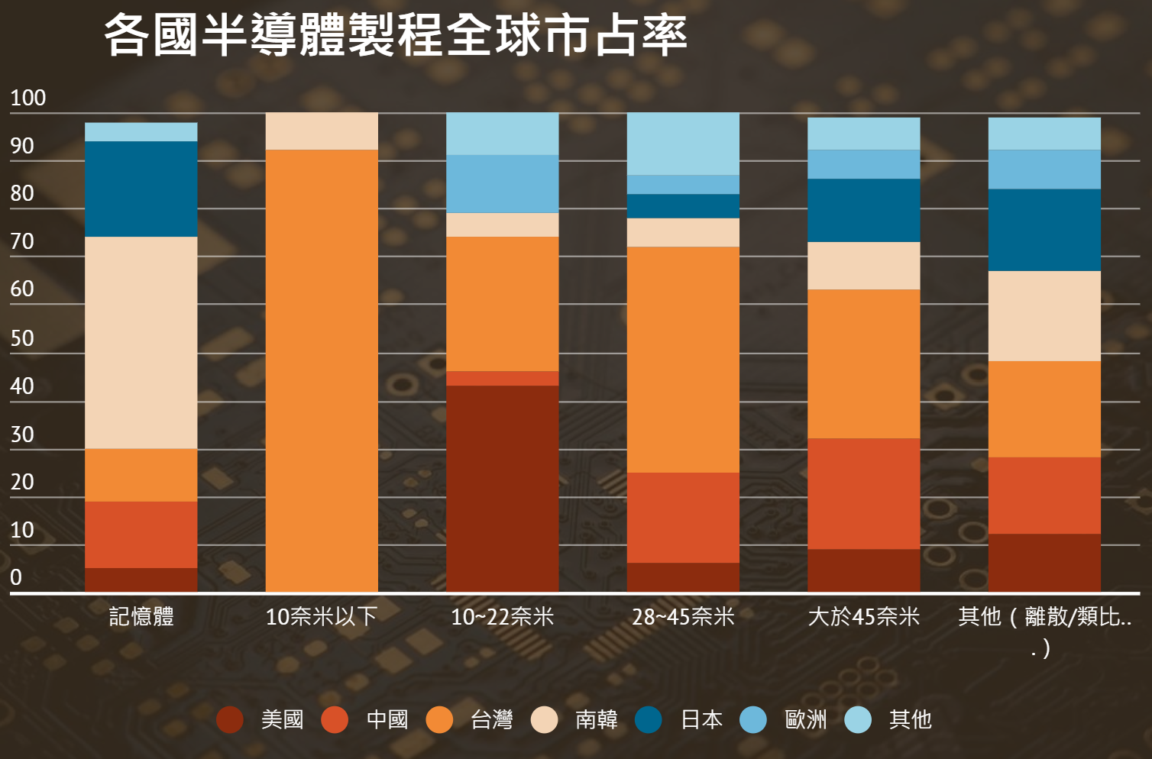
營運風險
產業過度集中
地緣政治
價格波動&折舊費用
人才管理
全球競爭扭曲
匯率
資料來源：BCG

Slide 24
成長性及驅動因子
資料來源：環球晶官網

Slide 25
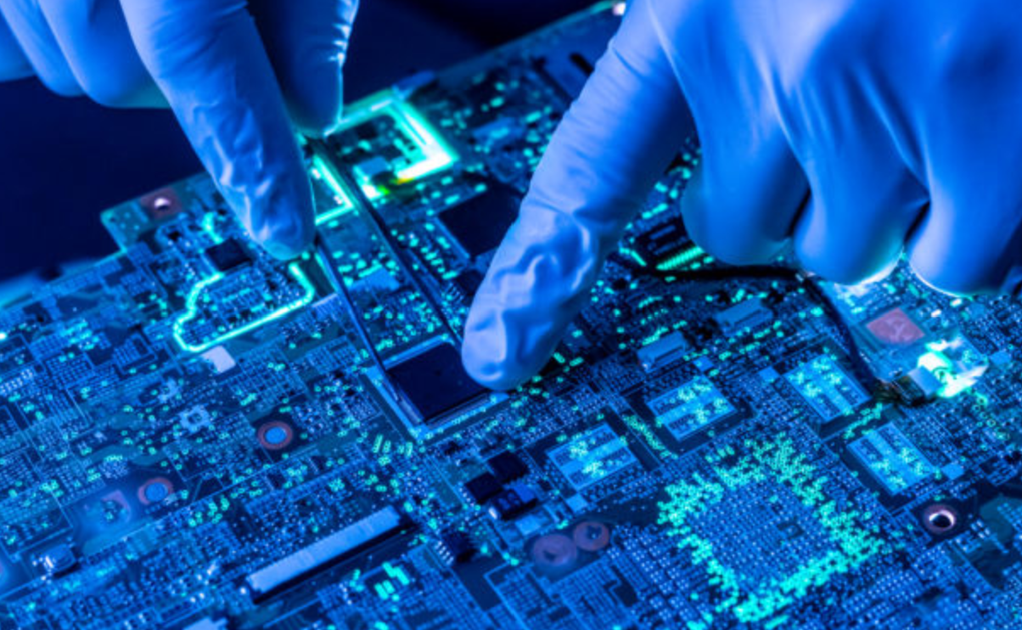
成長性及驅動因子
2012－2015 1. 智慧型手機與平板電腦 2. 汽車電子 3. IC 零組件
近年來 5G、AI、汽車行業、智慧型手機等

Slide 26
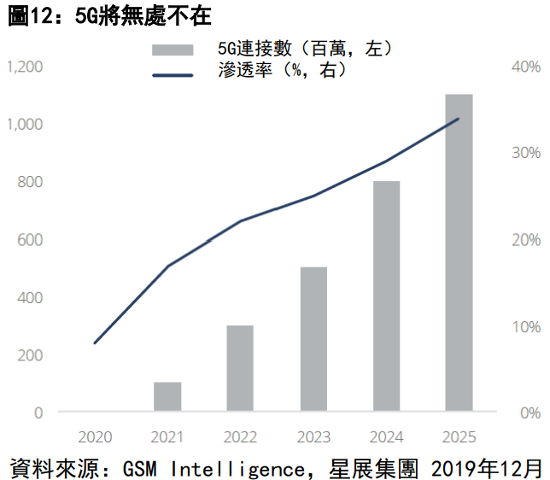
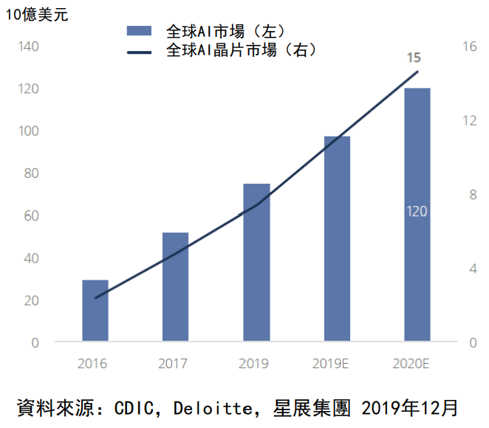
成長性及驅動因子
5G
人工智慧（AI）

Slide 27
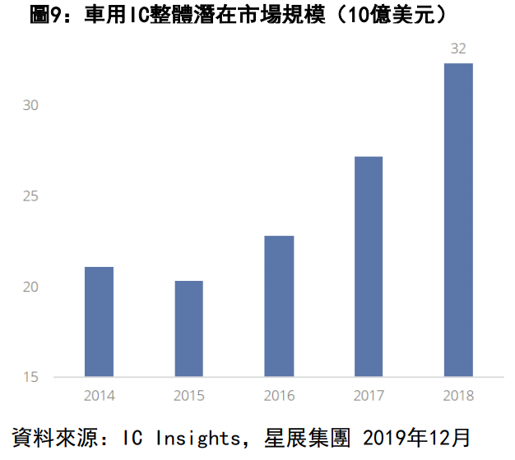
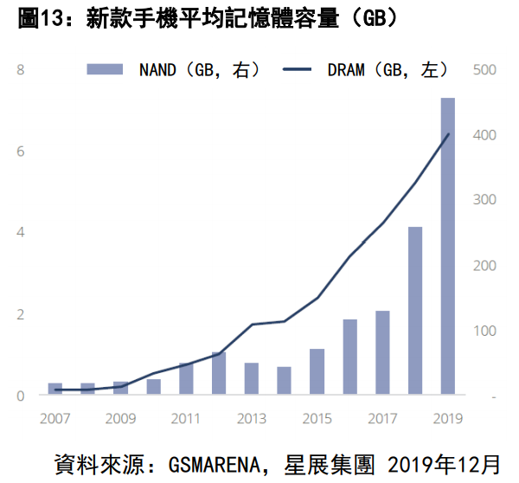
成長性及驅動因子
汽車行業
智慧型手機

Slide 28
景氣動態與未來遠景
5G 及高效能運算應用市場持續成長
遠距工作與遠距教學帶動筆記型電腦及網通等需求
→ 半導體產業的產能持續吃緊，且可能延續到明年

Slide 29
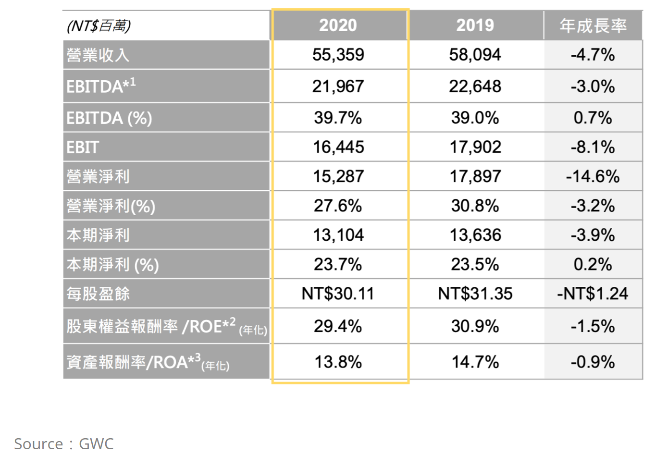
景氣動態與未來遠景

Slide 30
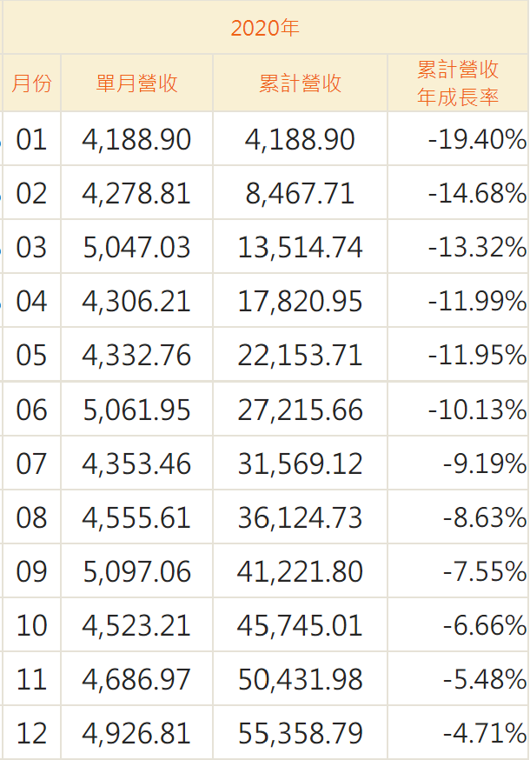
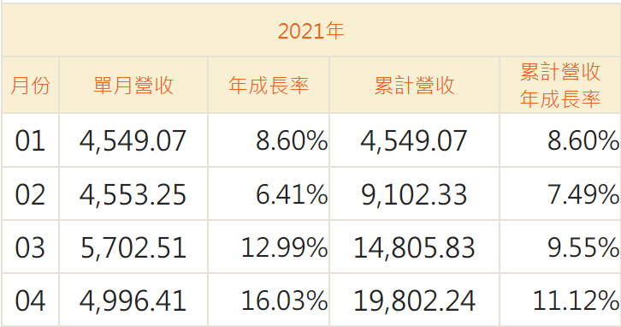
景氣動態與未來遠景
資料來源：Pchome股市

Slide 31
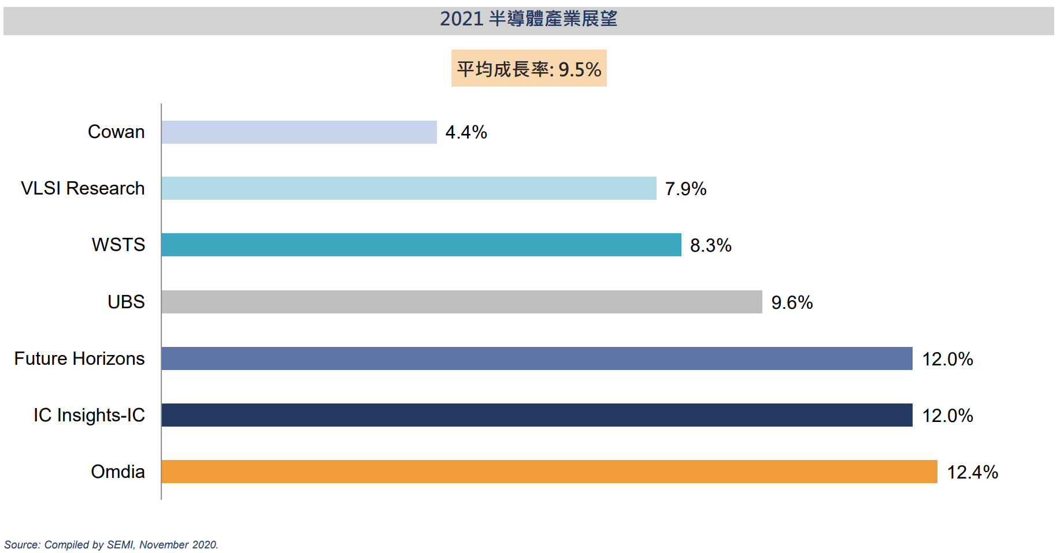
景氣動態與未來遠景
各研調機構普遍預估 2021 年全球半導體市場平均 YoY 將達 9.5%。

Slide 32
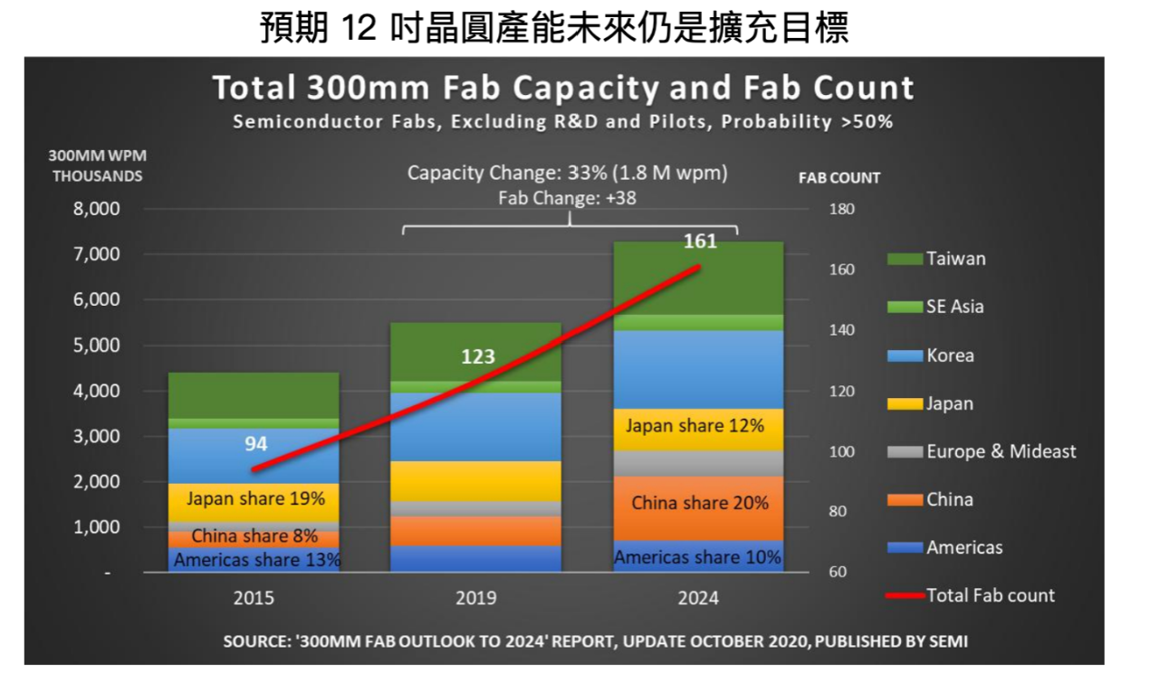
景氣動態與未來遠景
根據 SEMI ORG 調查，2020-24 年全球將會再增加至少 38 座 12 吋晶圓廠。而台灣與韓國將持續主導市場，合計產能約達全球的 50% 。
中國在國家政策支持下，預計總產能將於2024 年成長到 20%。

Slide 33
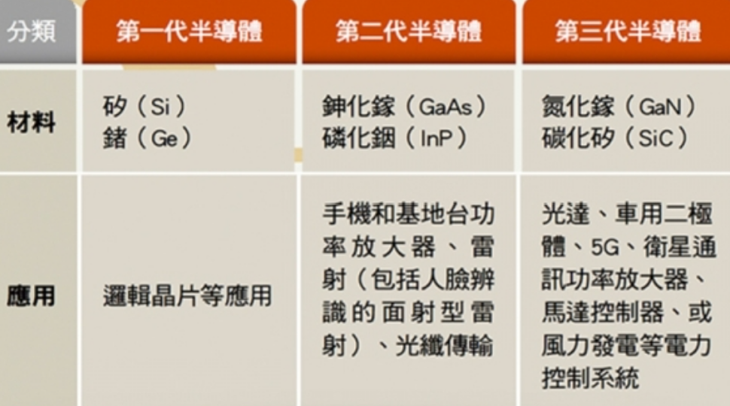
技術創新及未來趨勢
隨著運算速度提升，現有的矽晶圓逐漸不足以應付某些高階應用的需求，下一個世代的半導體材料商機崛起。
資料來源：財訊

Slide 34
技術創新及未來趨勢
目前第 1 代半導體材料的市占率約九成，第 2、3 代合計約10%。 2020年市場規模約 298 億美元，但 2025 年成長到 361.7 億美元，2030 年更可上看 435 億美元，成長潛力大。
資料來源：工研院產科國際所
（單位：億美元）

Slide 35
04/ 競爭對手
陳正裕

Slide 36
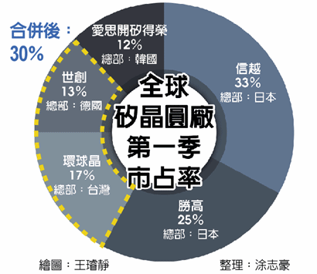
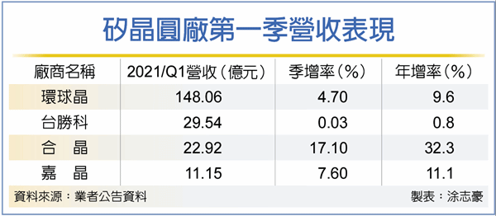
矽晶圓廠市佔率

Slide 37



主要對手
國外： 1.信越化學工業株式會社（Shin-Etsu Chemical Co., Ltd.） 2.勝高株式會社（SUMCO Corporation）
國內： 1.合晶科技股份有限公司 2.台塑勝高科技股份有限公司

Slide 38
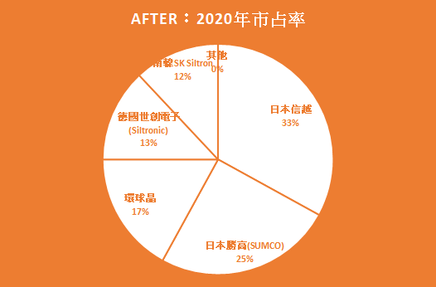
矽晶圓產業之競爭型態
若環球晶成功併購了Siltronic，全球矽晶圓產業將成為三個大公司獨大的情況 → 不完全競爭市場（寡占）
若單就台灣矽晶圓產業的話，目前應該是屬於環球晶獨大的狀況 → 完全獨佔市場

Slide 39
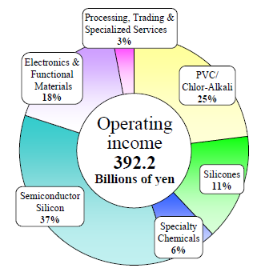
產品線廣度及深度、商品化能力－信越
矽晶圓產業的淨營利占信越化學總淨營利的37%，為日本信越最賺錢的事業
信越化學的營利項目不只矽晶圓產業，他們在其他的產業有十分亮眼的成績
以此看來信越化學的產品線是十分的廣且深的，因為其投入的產業非常多元且矽晶圓產業之訂單也是業界之冠

Slide 40
產品線廣度及深度、商品化能力－台勝科
合晶： 主要晶圓尺寸為6吋及8吋，產品包括各種摻質200毫米（含以下）的拋光晶圓、磊晶晶圓、雙拋晶圓、研磨晶圓、蝕刻晶圓、超薄晶圓及SOI晶圓 → 著重於6及8吋晶圓的製造，產品線廣度較低，而產品線深度與信越、環球晶等大廠相比相差甚遠，但也算的上中上階層了
台勝科： 台勝科為8吋及12吋矽晶圓製造商，8吋矽晶圓材料（拋光、氫氬氣、測試）、12吋矽晶圓材料（拋光、磊晶、測試） → 台勝科為日本勝高之子公司，其產品線的廣度及深度相較之下會比較低

Slide 41
研發能力
信越化學： 其發展產業多元，統合各類人才，在研發方面，也較能迸出新思維，再加上其長年霸佔該產業龍頭的晶經驗，研發能力也是勇冠該產業
合晶： 重摻半導體矽晶圓大廠合晶（6182）鴨子划水布局12吋領域已多年，終於邁出大步，中國鄭州廠已備妥1萬片產能，並開始送樣拋光片，預計最快於今年第4季開始量產出貨
台勝科： 由於其海外生產據點的特性，台勝科注重生產多一點，而研發的項目主要是由其母公司勝高來完成

Slide 43
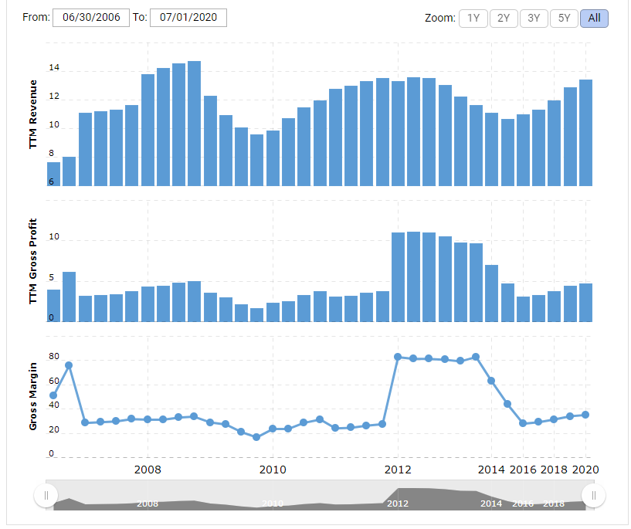
成本控制能力－信越
15年半導體市場衰退，影響矽晶圓上游毛利率，後面幾年成本控制得宜，毛利率趨於穩定，與中美晶相似，也顯示了該產業屬於寡占市場的特質。

Slide 44
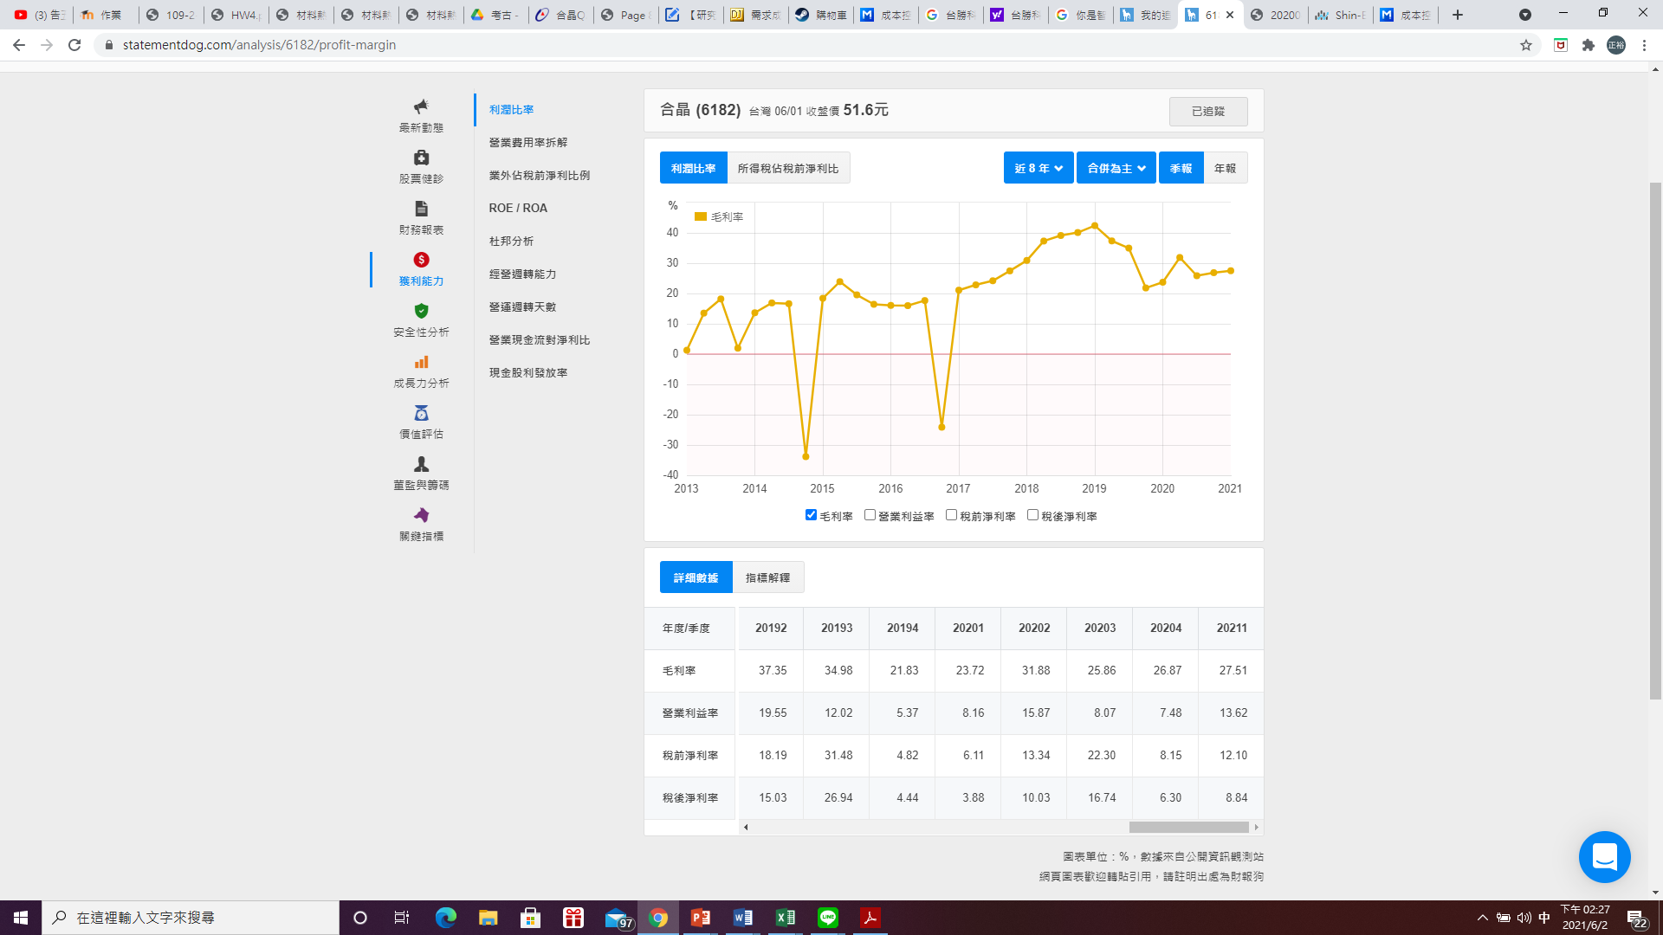
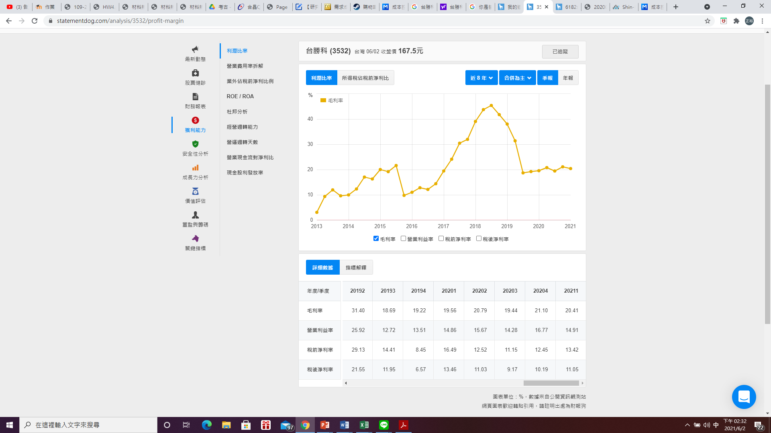
成本控制能力－合晶、台勝科
合晶： 毛利率一直維持得十分穩定，並沒有因為15年半導體市場衰退而顯出疲態，除了其中幾季毛利率為負的以外，整體成本控制能力十分不錯
台勝科： 毛利率整體起伏較大，但大致皆為正值，19年第3季因受客戶調節庫存，需求趨緩影響，台勝科毛利率大跌，但之後也馬上穩住陣腳，因此其成本控制能力也不差

Slide 45
競爭方式
矽晶圓前幾大廠，主要以接大訂單為主，由於他們的技術純熟度都差不多，因此誰的價格給得比較漂亮，即為能否得到訂單的關鍵
而後面幾家市占率較少的廠，主要針對不同應用的元件特性，以自身的材料專業及由長晶至磊晶的整合技術，為客戶提供最適當的產品與服務，來滿足客戶現在與未來的需求。

Slide 46
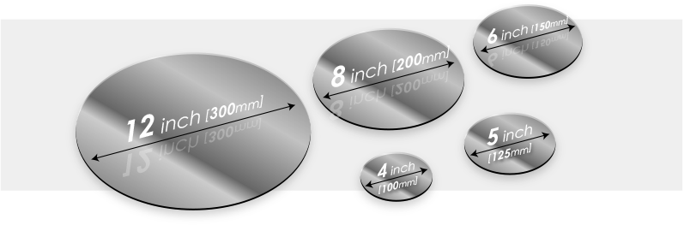
競爭方式
在該產業並沒有價格戰的問題，
因此該產業的競爭皆透過以下兩種方式
製程推進
推出新產品，研發出製作各大尺寸之矽晶圓的方法

Slide 47
05/ 客戶
陳正裕

Slide 48
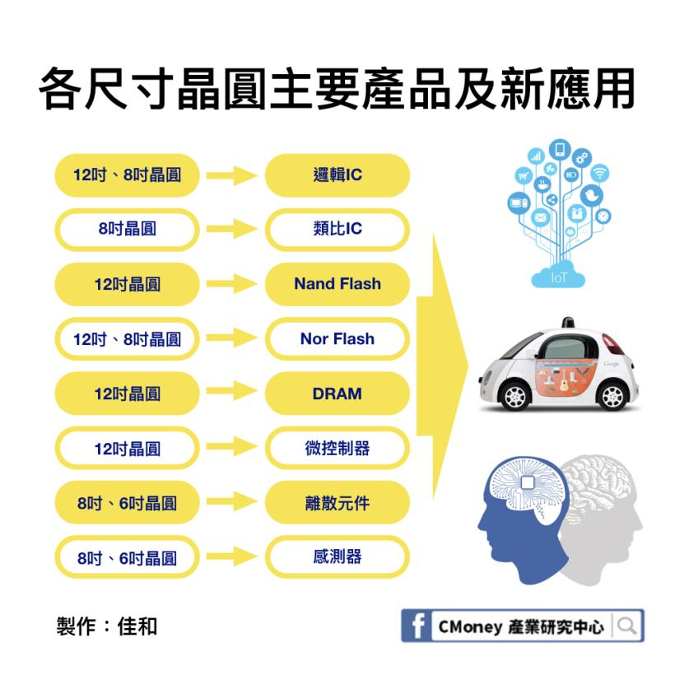
矽晶圓之應用
存儲器、邏輯、模擬等，IC 基板
圖像傳感器和其他類型傳感器的基板
二極管、晶體管等分立器件基板

Slide 49
矽晶圓產業之下游客戶
IDM大廠：英特爾（Intel）、三星
IC晶圓代工：台積電（TSMC）、聯電（UMC）、GLOABAL FOUNDRIES
記憶體：三星、海力士、美光（DRAM）、旺宏、華邦電（NOR FLASH）
車用電晶體：茂矽
當中，環球晶之主要客戶為三星以及台積電等大公司

Slide 50
客戶之議價能力
由於環球晶之客戶幾乎都是世界著名的大企業，像是三星、台積電等大公司，而這些公司的訂單的量十分的巨大，伴隨而來的便是有著較大的議價空間，因此其議價的能力是相當得不錯。
由於近期各大矽晶圓廠的訂單接為爆單，因此客戶能夠議價的空間降低了不少，所以近期並不會有因議價衝擊產業的獲利的情況發生。

Slide 51
06/ 經營內容
劉修志

Slide 52

公司簡介
公司基本資料
公司全名 | 中美矽晶製品股份有限公司
設立日期 | 1981 年 1 月 21 日
董事長 | 徐秀蘭
主要產品 | 太陽能晶棒及晶圓之研發、設計與製造
資本額 | 586,217,000元
是目前國內最大的3吋至12吋矽晶圓材料供應商 擁有完整的半導體、太陽能及藍寶石三大產品線，產品應用越太陽能、光電、民生能源等領域。

Slide 53
大事記
1981/01 中美矽晶製品股份有限公司正式成立
1999/10 轉投資大陸，設立昆山中辰矽晶有限公司
2001/03 正式掛牌上櫃
2005/06 竹南分公司設立
2005/11 昆山中辰廠第二期擴廠完成
2008/04 完成收購美商 GlobiTech Incorporated 公司 100% 之股權
2011/08 完成簽約收購日本半導體晶圓廠 Covalent Material
2011/10 完成三大事業處的分割計畫；新設立環球晶圓及中美藍晶公司。
2013/01 中美藍晶正式併入兆遠科技
2013/05 中美矽晶合併中陽光伏整合太陽能事業資源
2014/08 完成併購旭泓全球光電股份有限公司
2015/07 中美矽晶跨足太陽能系統 菲律賓Palo發電廠動土興建

Slide 54
旗下子公司
半導體事業營收（90%） ＋太陽能事業營收（10%）
半導體事業部：
環球晶：空白晶圓、元件製造
兆遠：光電晶圓及基板
朋程：電子零組件
宏捷科：砷化鎵晶片製造
台灣特品化學：半導體特氣及化學材料
崑山中辰：半導體製造、銷售
太陽能事業部：
Aleo Solar GmbH：太陽能模組製造
SAS Sunrise Inc.：太陽能相關產業投資
Silfab Srl：太陽能元件及系統

Slide 55
願景及展望－半導體事業部
政府的紓困措施及疫苗施打可能會在已開發國家中刺激消費型產品增長，主因是被疫情的封城措 施所壓抑的購物欲望將因此爆發
數位模式仍在發展初期。遠距工作/學習、轉移至網路的行動模式和雲端服務會在疫情後持續發展
5G –美中貿易摩擦和疫情對於全世界的5G發展產生衝擊，但預期2021年將加快5G佈建
智慧型手機 – 具備正向發展動能，需求預期將於2021年回彈
車用半導體市場 – 每輛車內含的平均半導體價值預期將會增加，為2021年的復甦增添強勁動能
來源：中美晶2021Q1法說會

Slide 56
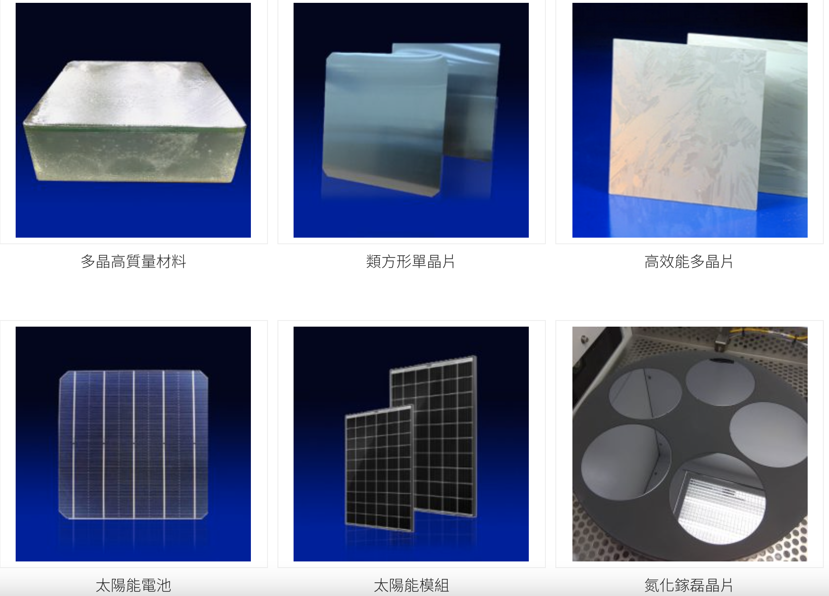
主要商品－中美晶
資料來源：中美晶官網

Slide 57
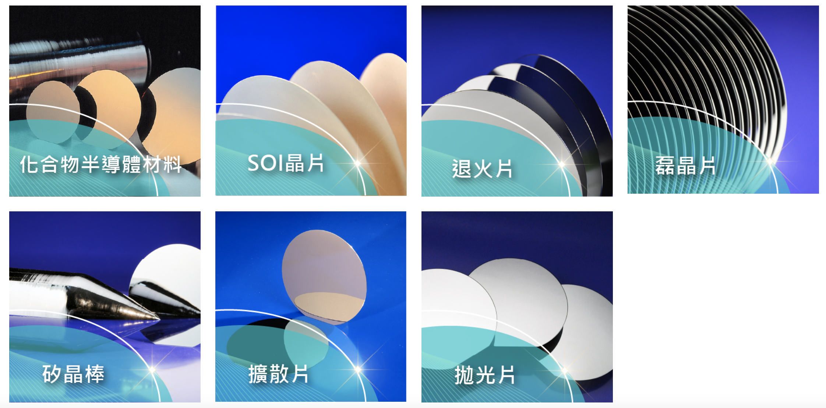
主要商品－環球晶
資料來源：環球晶官網

Slide 58
07/ 市場分析
劉修志

Slide 59
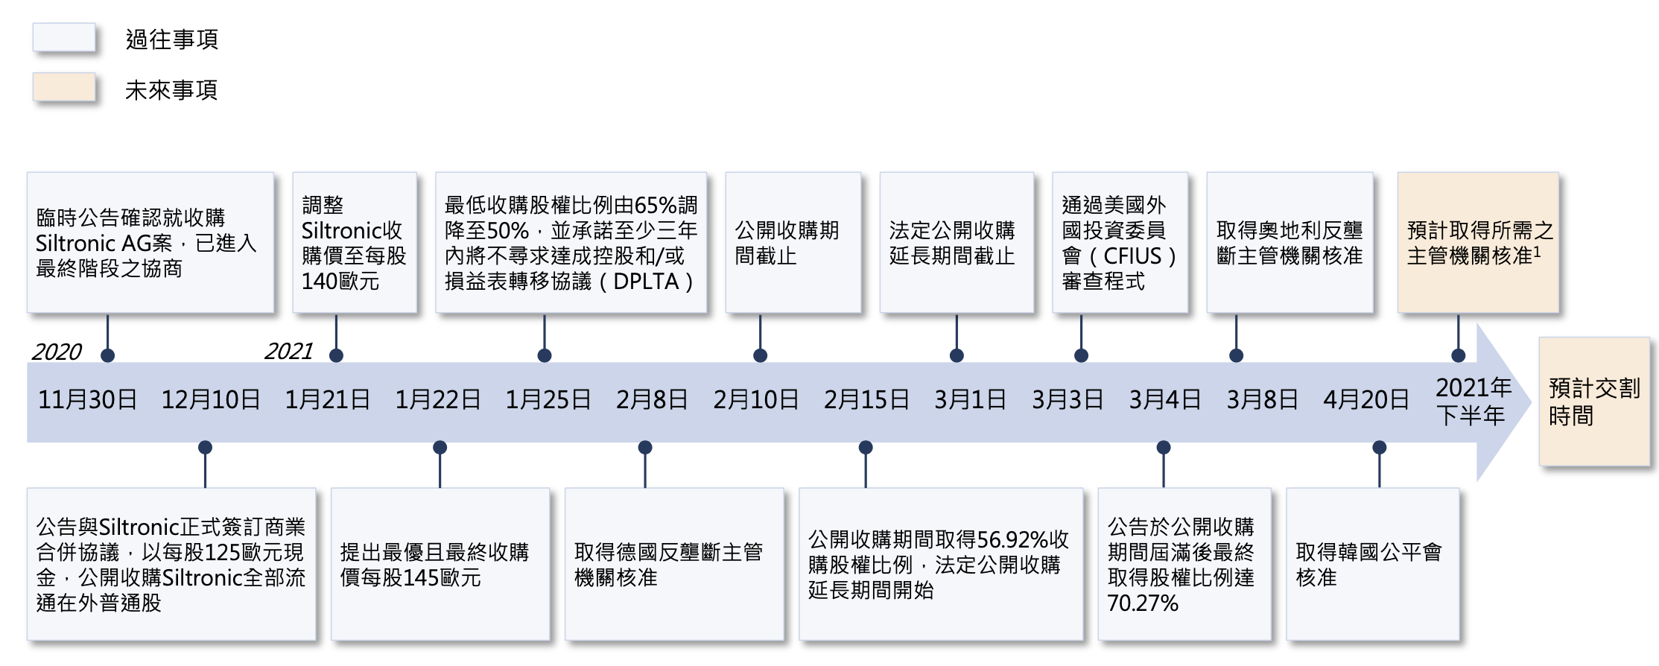
發展有利因素－Siltronic收購案◆過程
環球晶圓最終取得70.27%收購股權比例
收購仍須取的主管機關核准，預計將於2021下半年完成
圖片來源：環球晶2021年Q1法說會

Slide 60
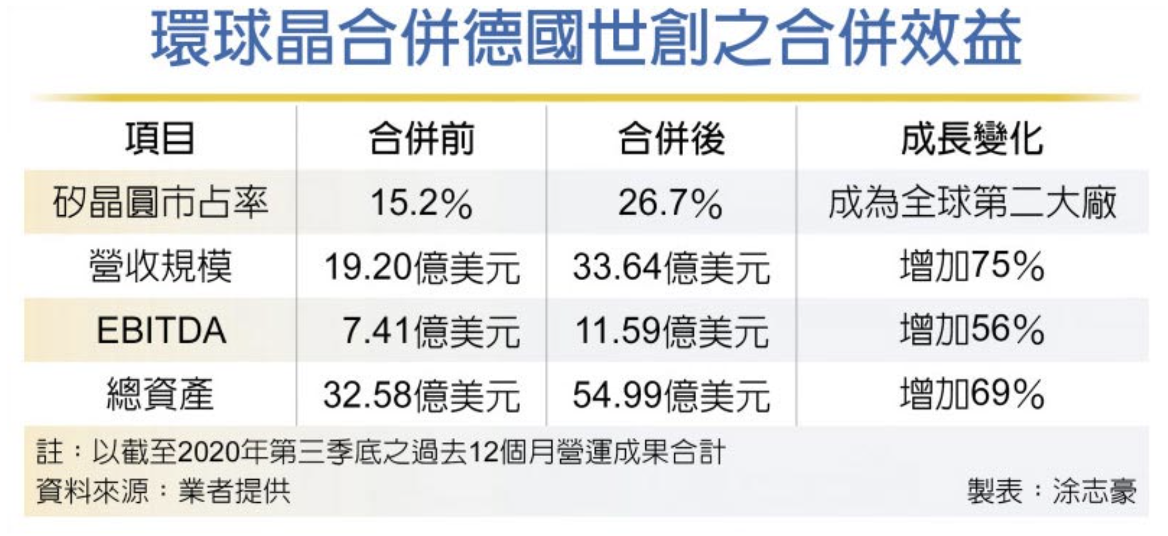
發展有利因素－Siltronic收購案◆效益
資料來源：工商時報，涂志豪，2021/1/23

Slide 61
發展有利因素－Siltronic收購案◆市佔
在併購Siltronic AG之後，中美晶旗下子公司環球晶變成全球空白晶圓市佔率第二。
併購之前： 中美晶 17%（原第三） Siltronic AG 13%（原第四）

Slide 62
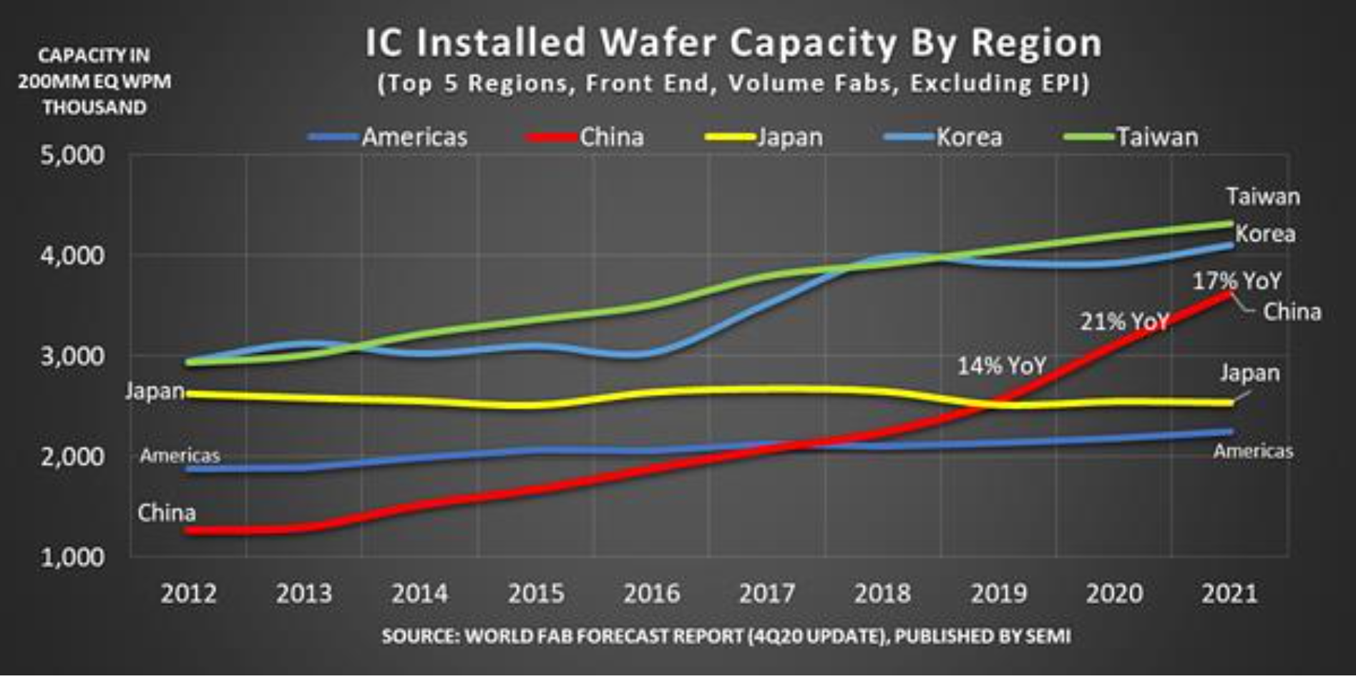
發展有利因素－矽晶圓需求強勢
各地區半導體產能皆有上升的趨勢，可以預估之後空白晶圓的需求會繼續成長，而在快速成長的中國地區亦有佈局昆山中辰，而中美晶集團每年持續成長的產能被看好可以因應未來的產業趨勢。

Slide 63
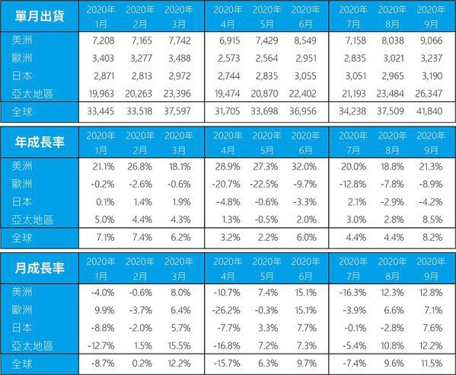
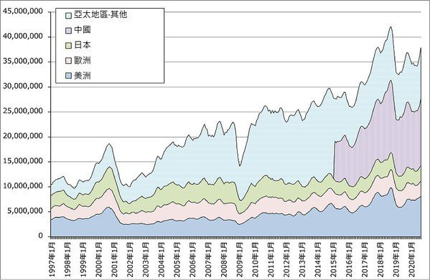
發展有利因素－矽晶圓需求強勢

Slide 64
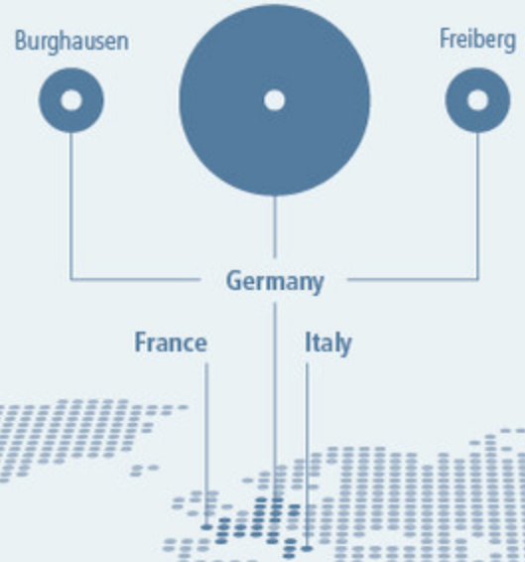
發展有利因素－歐盟自製半導體
Thomson Reuters 報導，德國總理梅克爾表示，對汽車生產大國來說，無力生產核心元件不是好事。她說，如果歐洲喪失製造連網設備晶片的能力，就會陷入非常依賴亞洲的處境。
身為上游的空白晶圓廠商，中美晶剛併購完德國Siltronic AG，對亟欲發展的德國政府而言可能就是最好的合作對象。
Siltronic 在歐洲分佈◆圖片來源：Siltronic官網

Slide 65
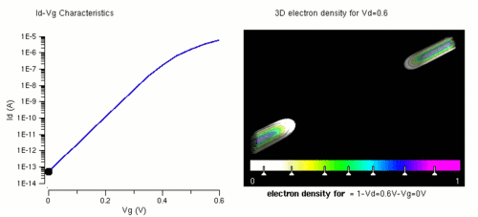
發展不利因素－矽材料的極限
矽現在靠著其穩定且高度發展的優勢，再半導體產業之中佔有一席，但是，因應其具有的材料物理特性，先進製程的公司有可能在未來研發出其他材料為基體的設計時，減少對矽晶圓的訂單。
跟其他廠商合作或是降低對環球晶的依賴便是中美晶之後需要思考的課題。
▲圖為在奈米尺度下塊材，所能承受的崩潰電壓。
過小的裝置會導致漏電，這就是對矽的物裡限制，所以對現在已逼近1nm的先進製程而言，之後選擇其他材料而非矽晶片的時間點應該不會太遠。

Slide 66
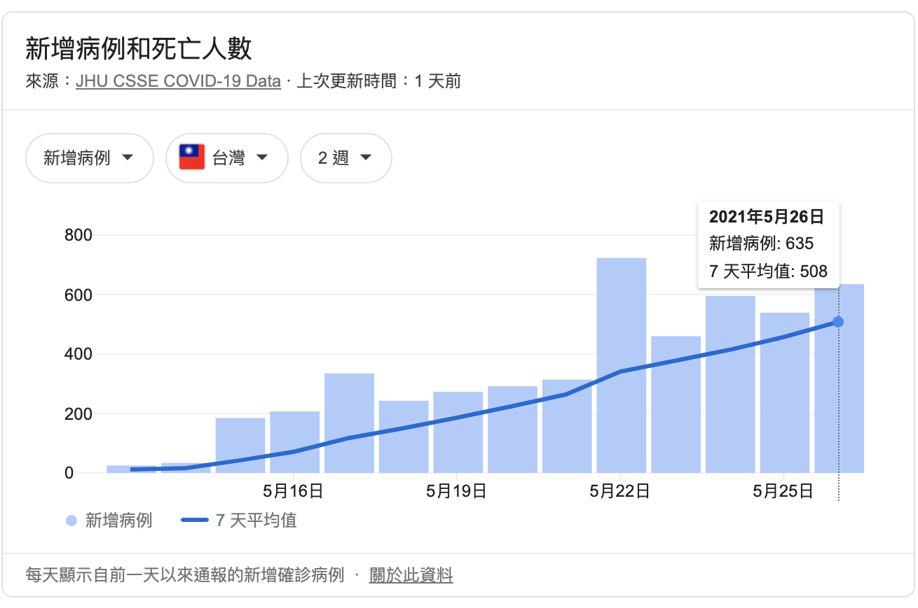
發展不利因素－疫情
雖然在外國，受惠於疫情影響，因大量的宅經濟需求而得利，但在最近，又受台灣疫情影響，考量到台灣的內需市場不大，獲利應無法像上次各國爆發時強勁。
有不分廠區位於台灣本島，產能可能受疫情的影響，而有所下滑。

Slide 67
08/ 營業概況
黃湘宜

Slide 68
產品銷售分析
黃湘宜

Slide 69
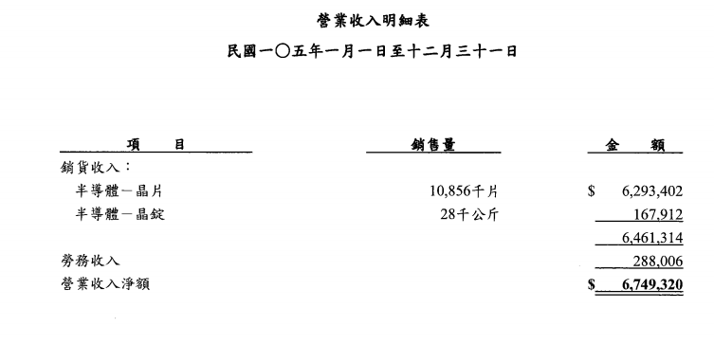
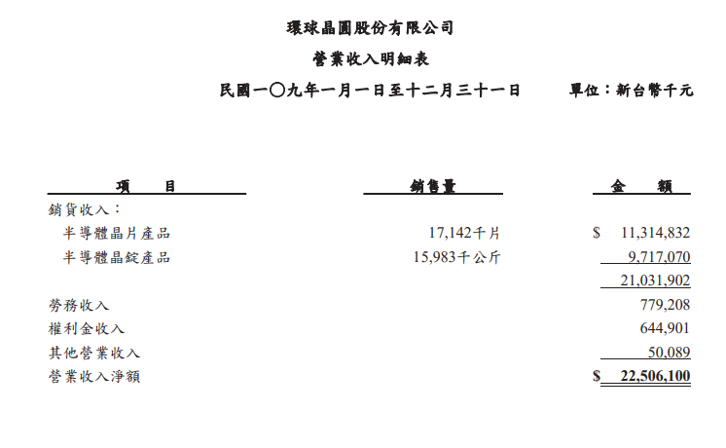
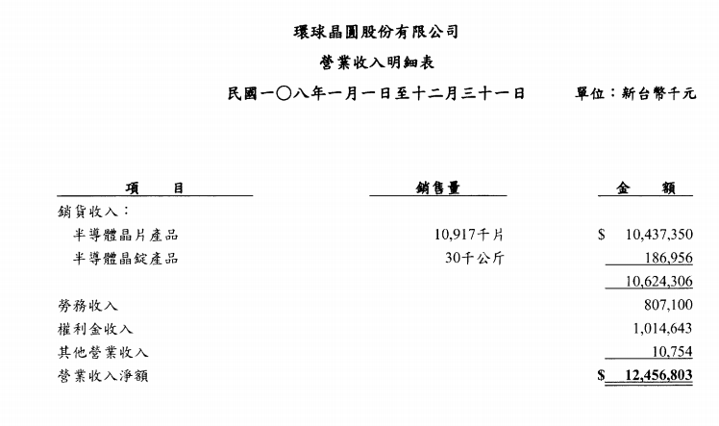
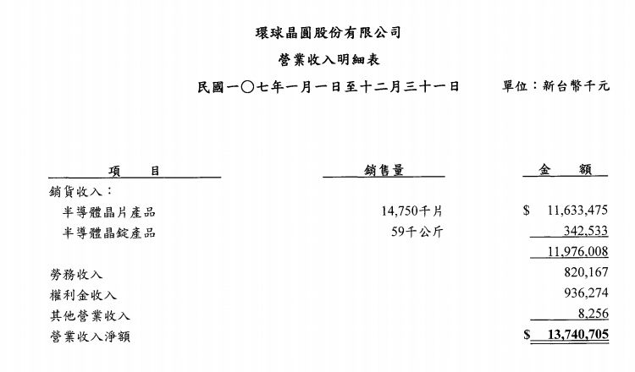
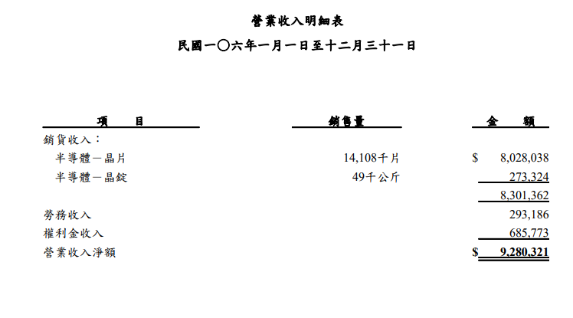
價格 – 環球晶
109年
108年
107年
106年
105年
半導體晶片產品 660.06487元/千片 956.06394元/千片 788.71017元/千片 569.04154元/千片 579.71647元/千片
半導體晶錠產品 607.96284元/千公斤 6231.86667元/千公斤 5805.64407元/千公斤 5578.04082元/千公斤 5996.85714元/千公斤

Slide 70
價格
中美晶表示，透過去年一口氣認列虧損性合約負債準備，公司擺脫了長約的沉重包袱

Slide 71
數量成長

Slide 72
銷售客戶分析
黃湘宜

Slide 73
銷售客戶分析－中美晶
簽訂長期合約（LTA）
太陽能主要客戶包括台灣的Lite-on、Motech、E-ton、旺能、昇陽、新日光，日本的Hitachi、Sharp、Sanyo及大陸尚德等。
半導體矽晶圓方面，主要客戶包括TI、通用、Vishay等
LED藍寶石基板之客戶為奇力、晶電及璨圓等。

Slide 74
供應商分析
黃湘宜

Slide 75
供應商分析－中美晶
主要供應商 ： OCI company、Hemlock等
2011年，中美晶與南韓多晶矽製造商OCI簽訂長達8年多的購料合約。
2019年與OCI協議修訂長期供貨合約案。
供應商穩定

Slide 76

供應商分析－環球晶
大部分供應商都是關係人

Slide 77
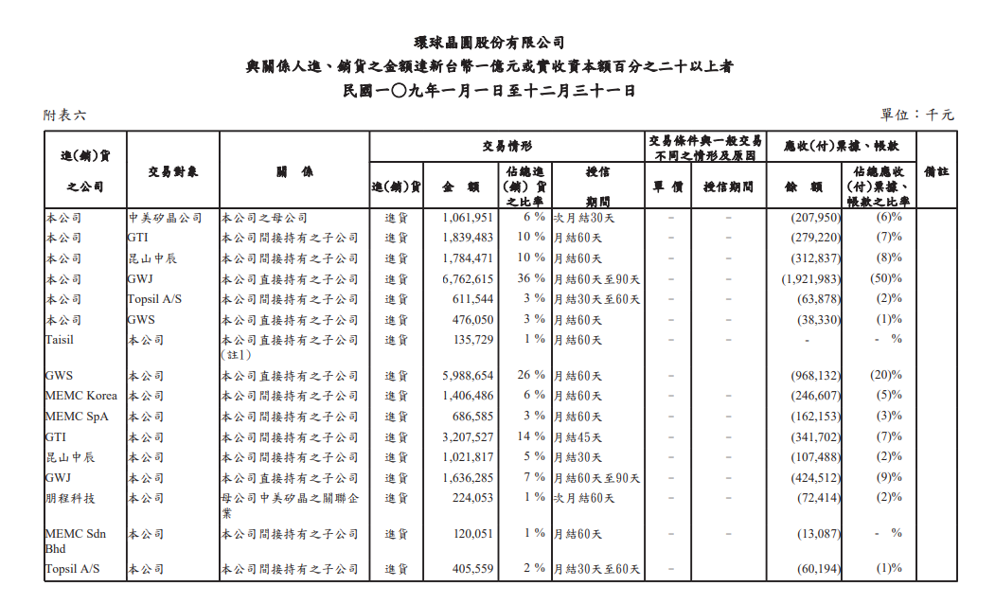

Slide 78
成本結構與公司策略
黃湘宜

Slide 79
製造費用

Slide 80
公司策略
環球晶公告本公司董事會決議發行無擔保普通公司債
董事會決議日期：110/04/21
發行總額：不超過新台幣220億元
募得價款之用途及運用計畫：募集中長期資金，用以償還債務及/或充實營運資金及/或轉投資國內及/或海外事業及/或購置機器設備

Slide 81
原料費用
多晶矽從2008年460美元跌至現在25.88美元
多晶矽供應吃緊，價格飆升
一年前的6.19美元飆升至25.88美元，翻了四倍之多

Slide 82
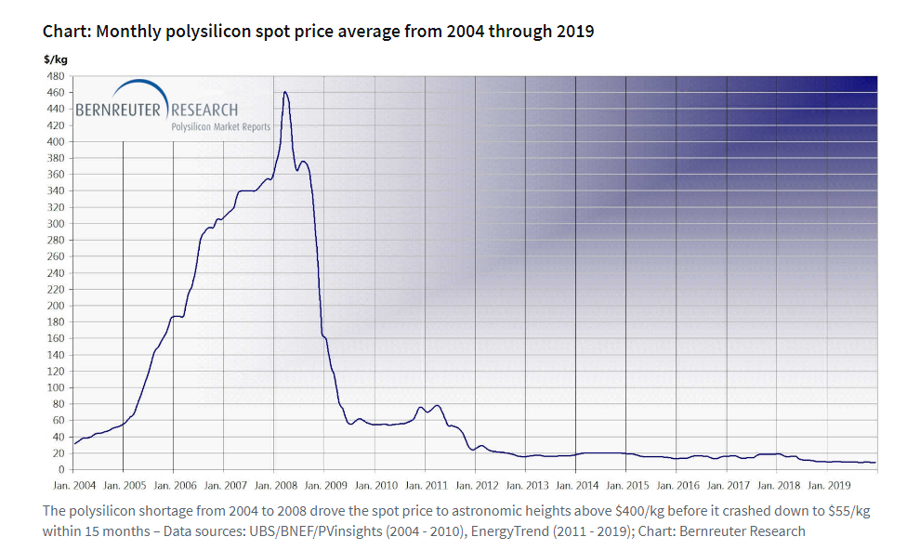

Slide 83
公司擴張
黃湘宜

Slide 84
資本支出狀況
原定2020年底逾5億美元海外建廠計畫暫時遞延半年 1. 12吋廠 2. 擴建美國德州8吋磊晶廠
2018擴增在韓國廠的產能，建造12吋新廠
2020/06中德分公司廠房增建，並引進先進機器設備，預計兩年完工

Slide 85
資本支出狀況

Slide 86
公司產能規模
2015： 8吋月產能45萬片、12吋月產能18.8萬片、6吋月產能150萬片
2016 ： 8吋產品占39％、12吋占23％、6吋以下占38％
2017：十二吋矽晶圓月產量達75萬片、8吋達120萬片
2020 ： 月產能約140萬片8吋晶圓以及75-80萬片12吋晶圓（其中30-40%為記憶體用）
2021 ： 環球晶整體12吋矽晶圓月產能120萬片 如果加上世創的產能，外界推估，其12吋矽晶圓月產能可望再增加70萬至80萬片。

Slide 87
公司產能利用率
 | 產能利用率
2014 | 84.64
2015 | 82.29
2016 | 71.96
2017 | 96.67
2018 | 98.4
2019 | 92.26
12 吋矽晶圓產能利用率維持滿載（主要因記憶體的強勁需求），而 8 吋矽晶圓的產能利用率接近 90%，6 吋部分則約 70%。

Slide 88
重資產－環球晶
擴產三條件 ： 客戶長期採購承諾、預付金及矽晶圓價格提升
2018/10/5 通過韓國子公司MKC 的廠房設備投資案，擴增12吋晶圓產品，月產量目標15萬
2019/11/22 舉行MKC二廠的竣工典禮，每月產能約17.6萬片矽晶圓
2020/06/16 中德分公司舉行12吋晶圓廠房增建的動土儀式，預計兩年內完成

Slide 89
環球晶季營收
「未來半導體的最大需求與成長機會，都來自12吋，而非小尺寸。這代表無論景氣好或壞，價格怎麼波動，環球都應該勇敢擴增12吋！」徐秀蘭說。

Slide 90
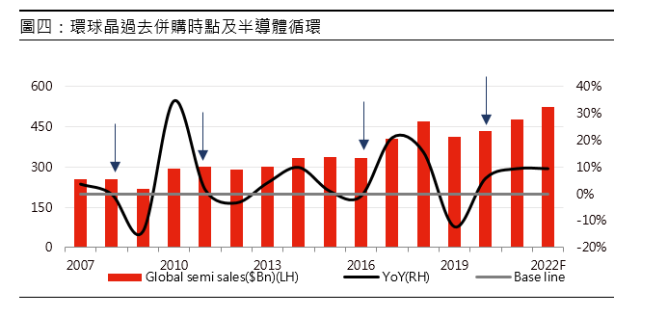
輕資產－環球晶
環球晶一直善用景氣不佳的機會發動併購，藉此壯大實力

Slide 91
併購
2008年，收購美國最大磊晶廠：Globitech， 取得德儀與MEMC的矽晶圓、磊晶處理技術。
2012年，收購日本Covalent Silicon（CVS）。 －Toshiba旗下的公司，技術與產品都被認證過 －日本市場 －8吋、12吋晶圓技術與產能
2016年，併購同業丹麥Topsil，取得生產技術、產能、與客戶群。
2016年，當時排名第六大的環球晶（6488）收購當時全球第四大的美國 SunEdison Semiconductor，股價大漲10倍（2年內）
2020/11/30，再度宣布收購德國Siltronic AG（德國世創電子），通過後將成為全球第二大半導體晶圓供應商，坐二望一

Slide 92
併購
資金來源 ： 銀行借款
目標：12個月止血、5年內還完錢

Slide 93
產品開發能力
黃湘宜

Slide 94
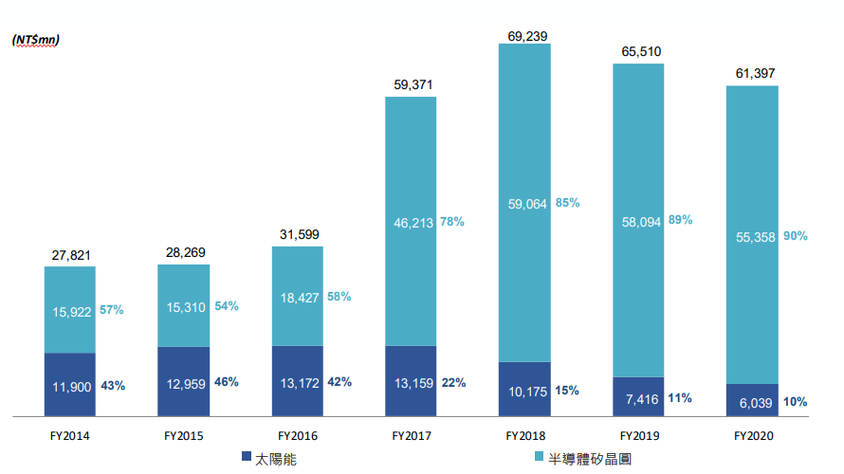
公司產品組合 – 中美晶

Slide 95
高毛利率產品比重演變

Slide 96
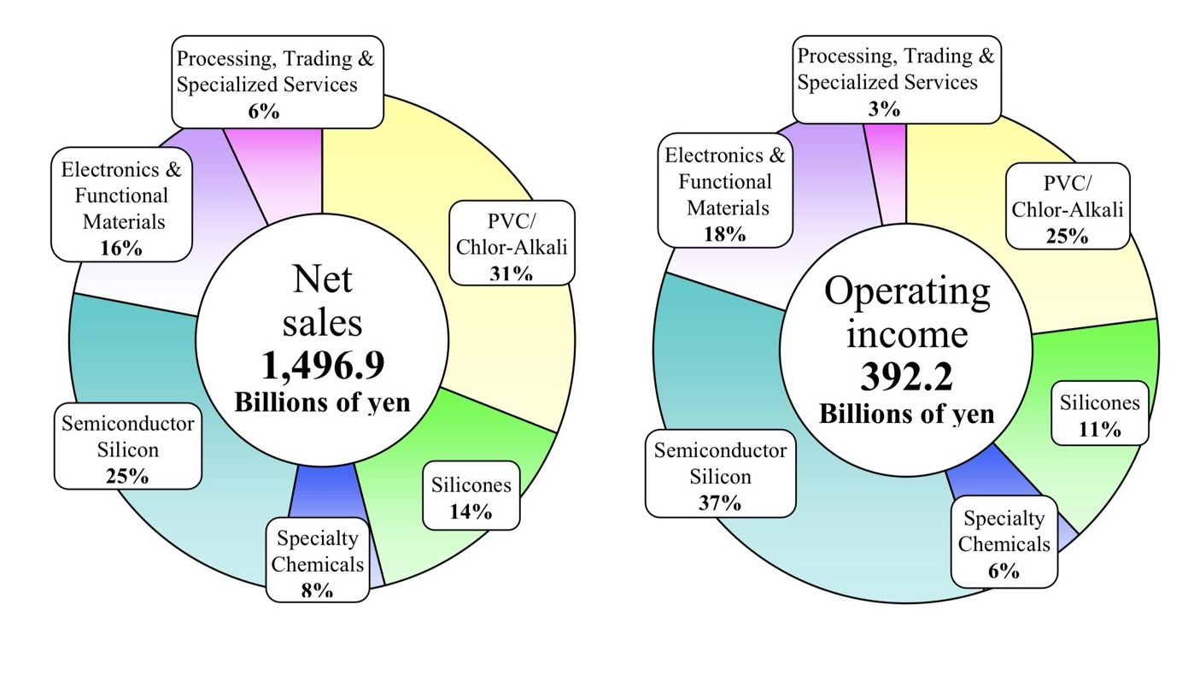
日本信越

Slide 97


Slide 98
12吋矽晶圓產能比較
現階段全球 12 吋矽晶圓供給量約是 670 萬片 / 月
信越半導體則約 210-220 萬片
目前環球晶 12 吋月產能約 120 萬片
還是有一大差距

Slide 99
存貨狀況
黃湘宜

Slide 100

存貨狀況－環球晶
疫情關係有延遲交貨問題
缺水：大約在3-4月
現在半導體產業上升
2018第四季提列資產減損

Slide 101
資產負債表
簡加雯

Slide 102

資產負債表結構
資產主要項目 流動資產 33.8% 長期投資 6.35% 固定資產 37.2% 無形資產 2.41% 其他資產 1.12%

Slide 103


資產負債表結構
應收帳款合計8.77% 佔流動資產25.9%
應付帳款合計11.1% 佔流動負債34.7%
資料來源：Goodinfo!

Slide 104

資產負債表結構
存貨資產比率 20.6% 存貨 6.96% 流動資產 33.8% 存貨週轉率 1.36次

Slide 105

獲利是否足以支應資產上的投入？
營業利益 39.61億元 資本支出 129.1億元 自由現金流 251.6億元 營業現金流 380.8億元

Slide 106
09/ 財務數字
簡加雯

Slide 107


資產負債表－資產
資料來源：Goodinfo! 信越官網

Slide 108


資產負債表－負債

Slide 109


損益表-中美晶

Slide 110

損益表獲利能力
營業毛利 33.7% 營業利益 24.7% 稅前淨利 22.5% 稅後淨利 17.2%

Slide 111

損益表-信越
營業成本 63.7% 營業毛利 36.3% 營業利益 26.3%

Slide 112

財務比率
財務結構 負債占資產比率 54.99% 長期資金佔固定資產比率 186.95%
資料來源：鉅亨

Slide 113


財務比率
償債能力 流動比率 105.67% 速動比率 83.91% 利息保障倍數 111.08（次）

Slide 114

財務比率
經營能力 應收帳款週轉率 1.76次 存貨週轉率 1.36次 固定資產週轉率 0.39次
資料來源：鉅亨

Slide 115

財務比率
獲利能力 資產報酬率 2.52%
股東權益報酬率 5.54%

Slide 116

財務比率
成長能力 營業收入年增率 營業毛利年增率 營業利益年增率 稅後純益年增率 每股盈餘年增率

Slide 117
10/ 投資建議
栗彤軒、黃湘宜

Slide 118
是否該投資產業？
高階應用帶來商機
材料革新，產業地位提升
不太會有殺價競爭，獲利水準較易保持穩定

Slide 119
投資風險
產業環節過度集中，天災或政治危機影響大
受少數企業佔據，一旦有匯率波動市場易被影響
國家自給自足政策啟動，未來可能有產能過剩風險

Slide 120

中美晶
基於技術成本降低和各國政策支持，太陽能有潛力成為再生能源主流。
隨著中美矽晶的積極轉型，以及佈局半導體產業的轉投資事業，未來中美矽晶的成長可望更上一層樓。
被低估的中美晶市價

Slide 121


Slide 122
風險－中美晶
太陽能產業會因政策調整而有大幅度變化
過度依賴一間子公司獲利 → 有高達 90% 的數字都是來自與環球晶相加
存在母子公司價格扭曲

Slide 123

環球晶
環球晶
2021下半年收購Siltronic AG
營收 – 無懼逆風，逐季成長
2021年第一季半導體晶圓出貨量達到史上最高，刷新之前2018年第三季的歷史最高記錄，所有尺寸的晶圓出貨量皆增加

Slide 124
風險－環球晶
EPS跟毛利率會被以下事件影響 －貨櫃艙位短缺導致緊急調度的運輸成本 －多項原物料成本上漲
矽材料的極限
匯率風險 – 顧客大多以美金計價
競爭者加入 – 中國大陸積極扶持其國內半導體產業， 市場競爭激烈

